Slide 1


Slide 2

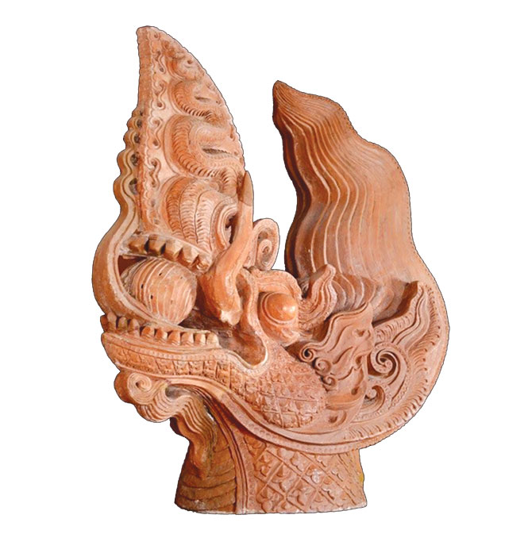
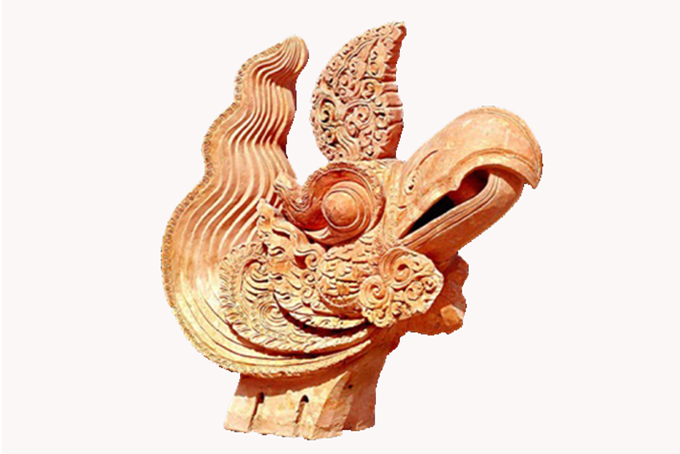
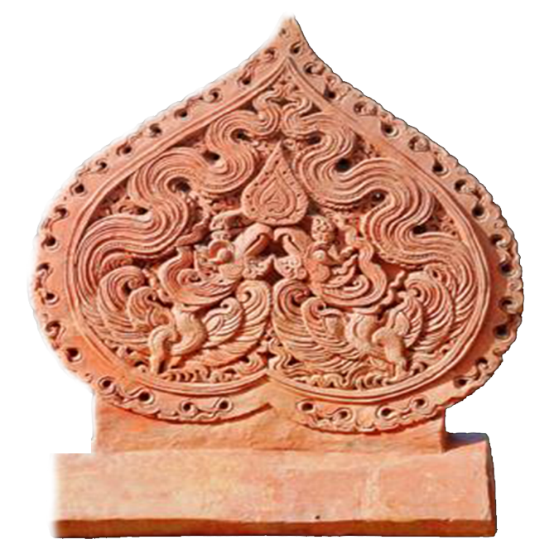
Đầu rồng
(Đất nung)
Đầu phượng
(Đất nung)
Lá đề chim phượng
(Đất nung)

Slide 3
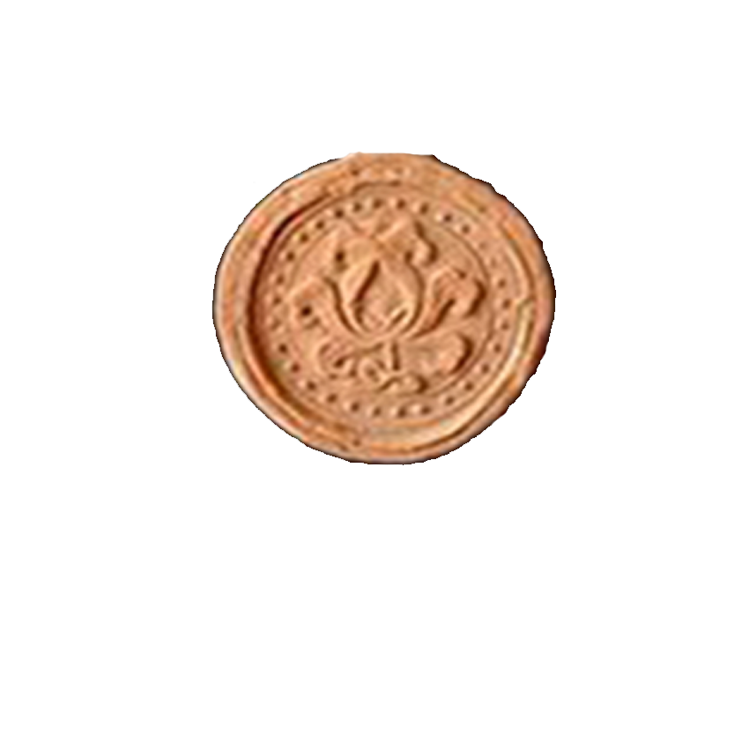
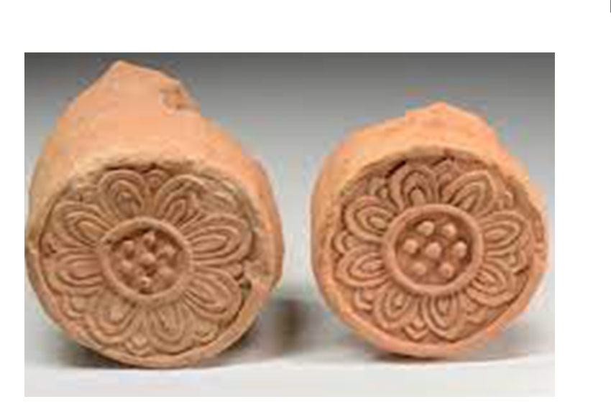
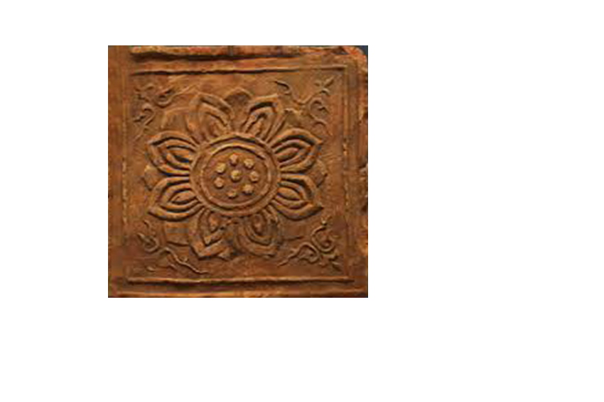
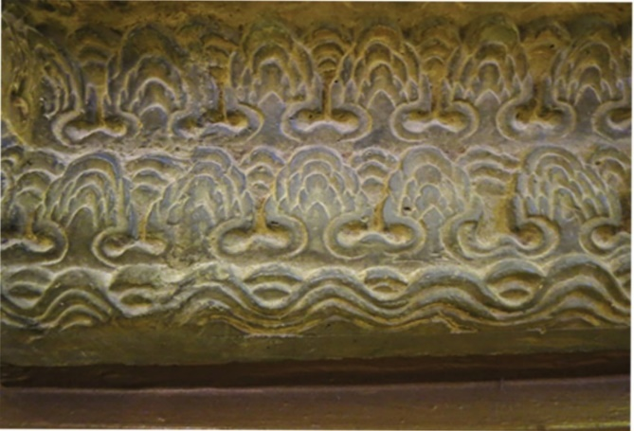
Thủy ba hình nấm trên bệ tượng Phật Adiđà
chùa Phật Tích
CHI TIẾT MÁI
(GỐM)
Công năng của họa tiết trang trí thời Lí
Nguyên lí tạo hình thường được sử dụng trong trang trí
Chất liệu và hình thức thể hiện

Slide 4
Họa tiết trang trí thường được sử dụng là họa tiết sóng nước, hình phượng, hình rồng, lá đề.
Họa tiết được sắp xếp nối tiếp nhau theo nguyên lí lặp lại.
Chất liệu: đá, gỗ, đất nung.
Hình thức thể hiện: điêu khắc.

Slide 5

+ Quan sát mình minh họa và trình bày các bước vẽ trang trí đường diềm
+ Nguyên lí sử dụng trang trí đường diềm

Slide 6






Slide 7
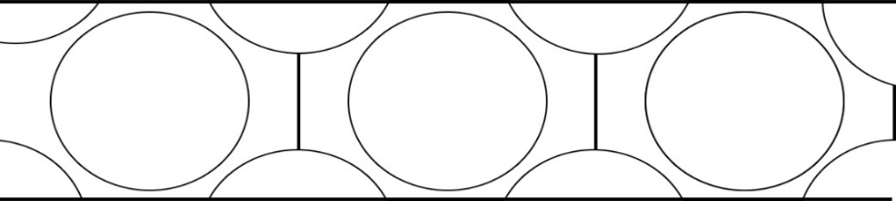
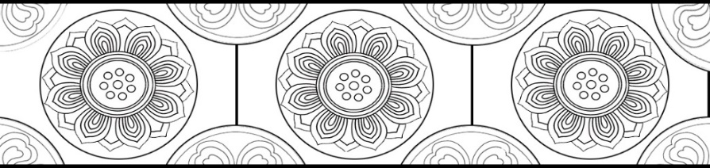
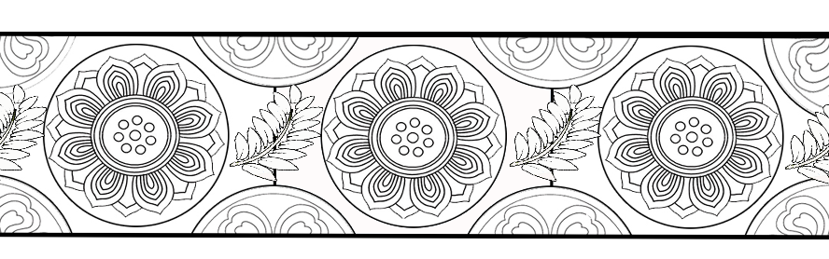

B1
Kẻ hai đường thẳng song song, sử dụng nguyên lý nhắc lại vẽ phác hình
B2
Vẽ họa tiết vào các mảng
B3
Vẽ thêm các họa tiết phụ để tạo sự liên kết giữa các hình trong đường diềm
B4
Vẽ mầu hoàn thiện

Slide 8

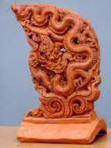
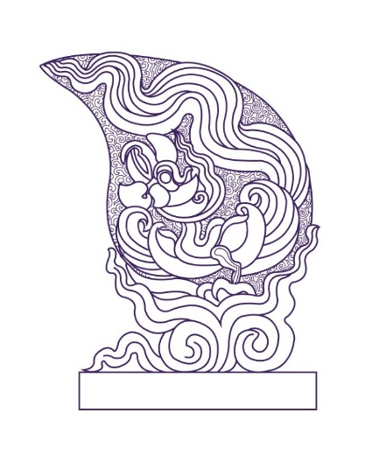
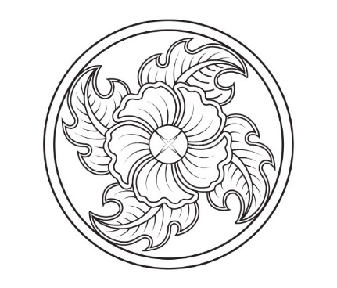
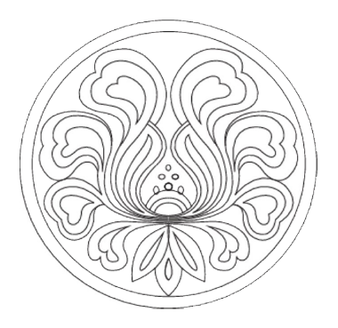

Lựa chọn họa tiết thời Lý để sử dụng cho bài vẽ
HÌNH THAM KHẢO

Slide 9








Nguyên lí sử dụng trang trí đường diềm

Slide 10

Nêu cảm nhận và phân tích :
+ Bài vẽ em ấn tượng
+ Hình, màu, nhịp điệu, sự cân bằng, tương phản trong bài
+ Nguyên lí bạn sử dụng trong bài vẽ
+ Giá trị thẩm mĩ của bài vẽ
+ Cách điều chỉnh để bức tranh đẹp và hoàn thiện hơn
Kể tên một số họa tiết thời Lý mà em biết

Slide 11

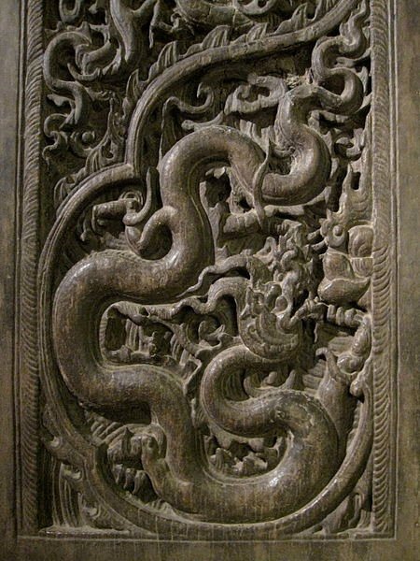
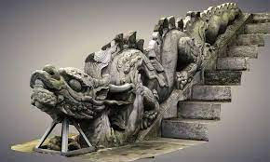
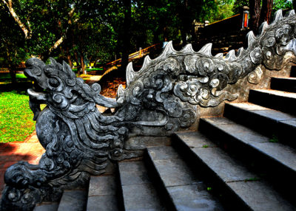
Rồng thời lê
Rồng thời lý
Rồng thời Trần
+ Đặc điểm hình tượng rồng trong chạm khắc thời Trung đại
+ Ý nghĩa của hình tượng rồng thời Trung đại
Rồng thời Nguyễn

Slide 12
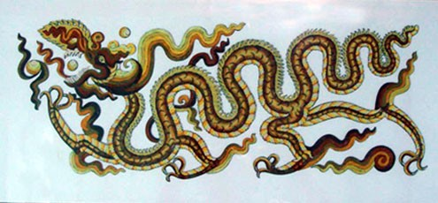
RỒNG THỜI LÝ

Slide 13
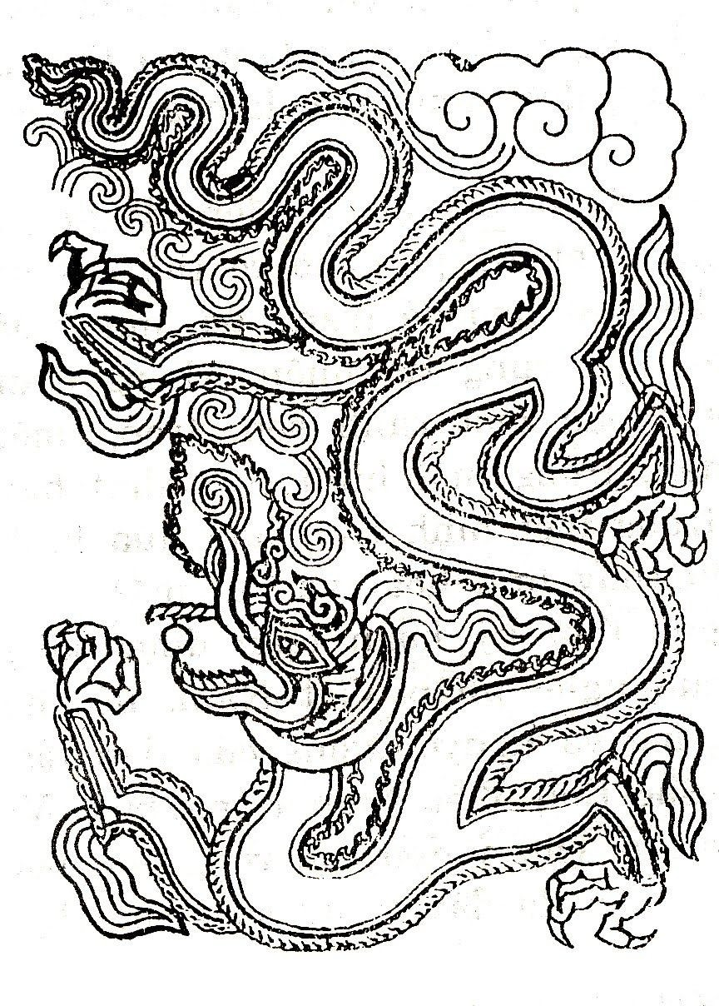
RỒNG THỜI TRẦN

Slide 14
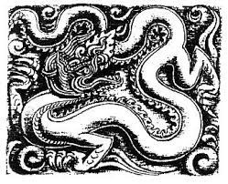
RỒNG THỜI TRẦN

Slide 15
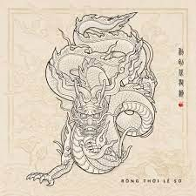
RỒNG THỜI LÊ

Slide 17
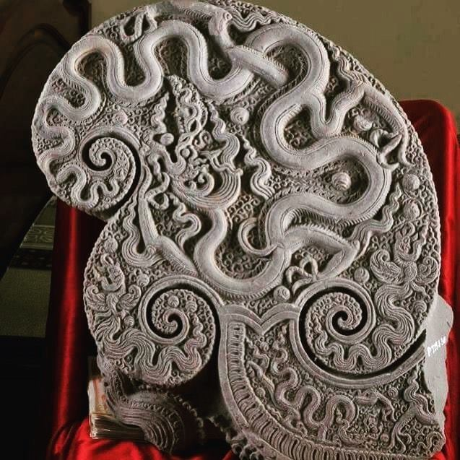
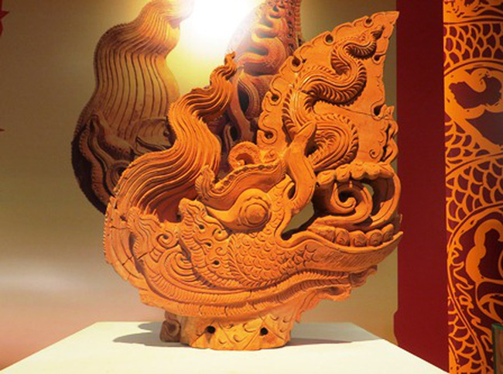
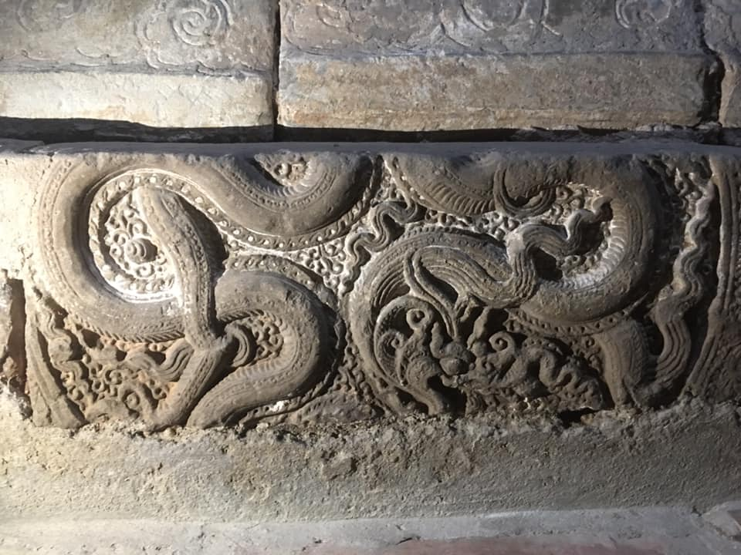
Rồng trên mi cửa tháp chùa Phật Tích
Đầu rồng ở Hoàng thành Thăng Long
Điêu khắc đá Rồng thời Lý

Slide 18
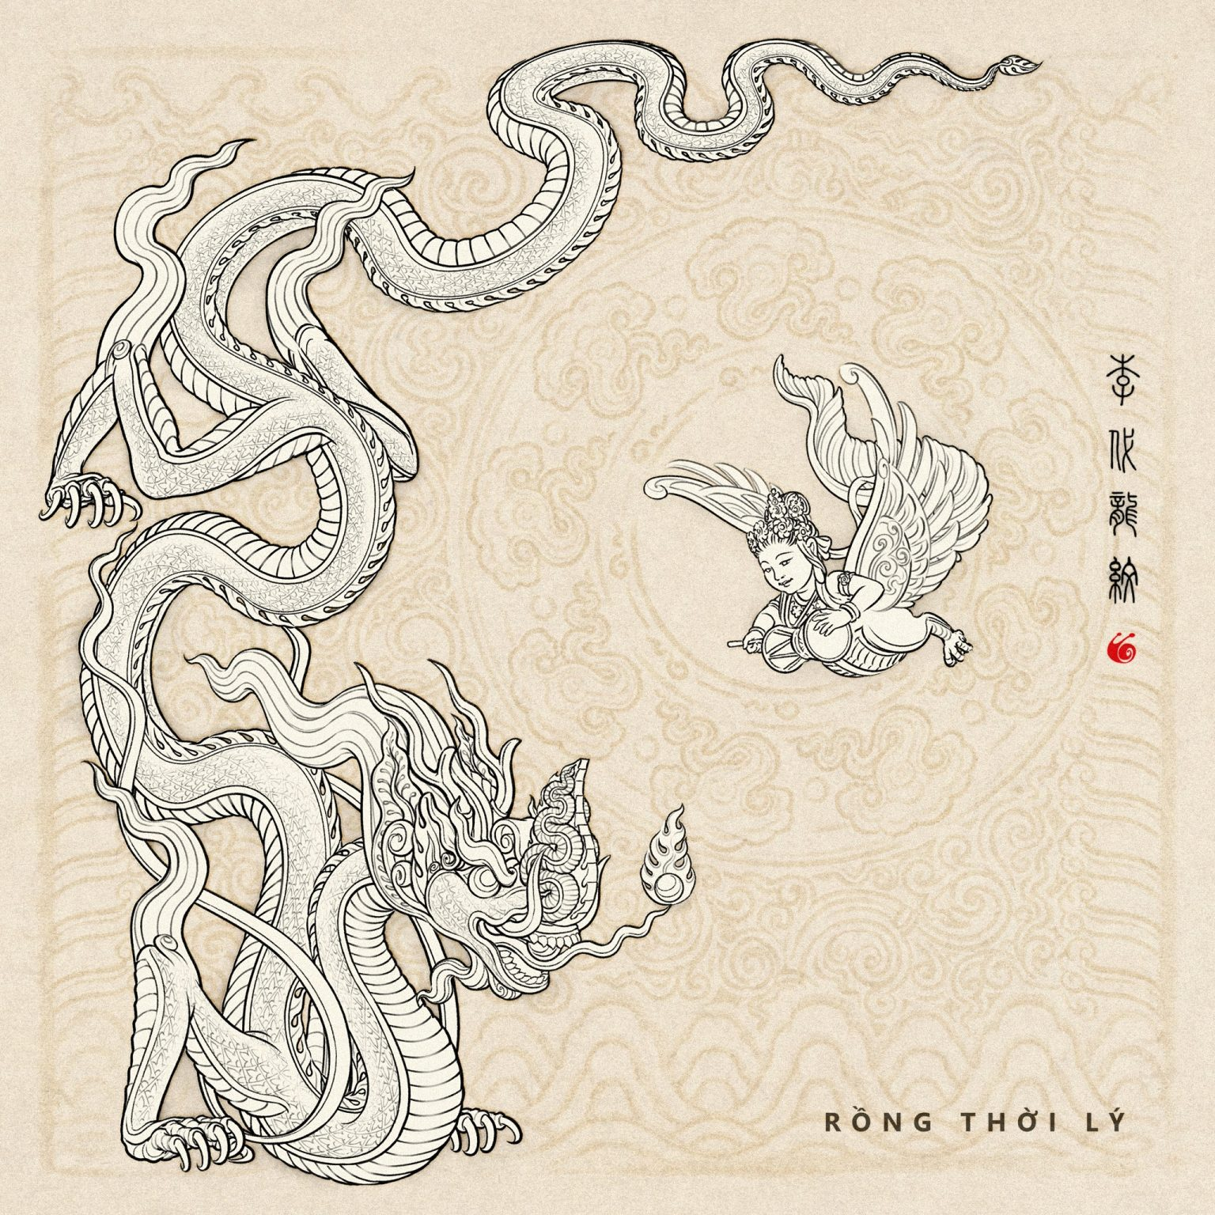
- Rồng thời Lý thân tròn lẳn, khá dài, không có vẩy, uốn khúc mềm mại và thon dài từ đầu đến chân, trông nhẹ nhàng và thanh thoát.
- Thân rồng thời Lý dài, dọc sống lưng có một hàng vảy thấp tỉa riêng ra từng cái, đầu vây trước tua vào hàng vây sau. Bụng là đốt ngắn như bụng rắn, có bốn chân, mỗi chân có ba ngón trước, không có ngón chân sau
- Bụng là đốt ngắn như bụng rắn, có bốn chân, mỗi chân có ba ngón trước, không có ngón chân sau. Vị trí của chân bao giờ cũng đặt ở một chỗ nhất định.

Slide 19
Rồng trên mi cửa tháp chùa Phật Tích
Đầu rồng ở Hoàng thành Thăng Long
Điêu khắc đá Rồng thời Lý

Slide 20
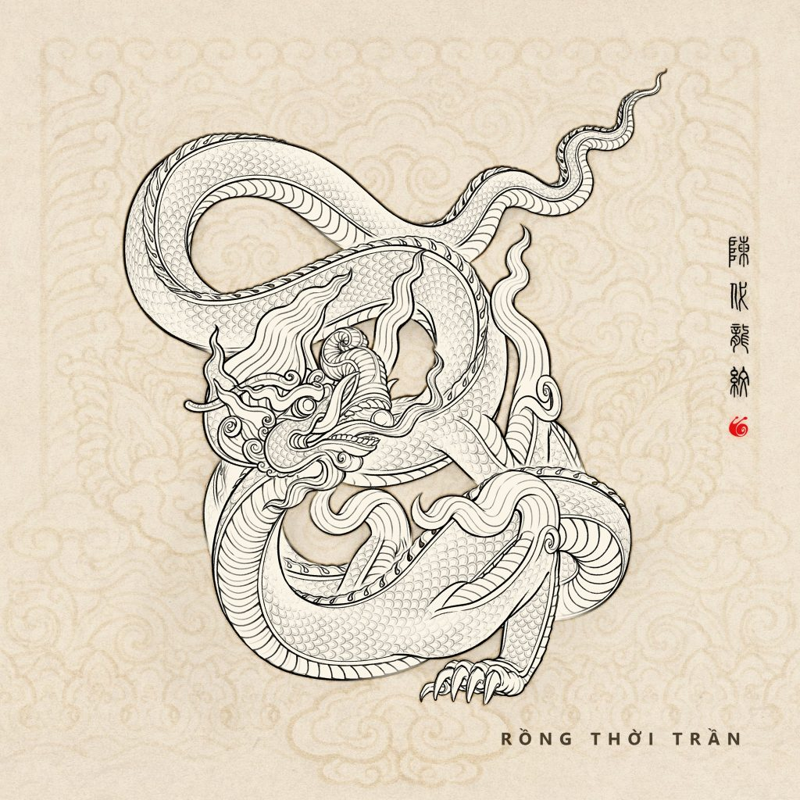
- Rồng thời Trần thời kỳ đầu vẫn là những phiên bản sao chép và kế thừa phong cách rồng thời Lý. Càng về sau, hình tượng rồng càng phát triển đa dạng, không còn thống nhất, khuôn vàng thước ngọc như rồng Lý, mà bắt đầu biến đổi nhiều hình vẻ, mỗi nơi một khác, thể hiện sự tiếp biến và giao thoa mới.
- Một số yếu tố khác biệt xuất hiện ở rồng thời Trần có thể kể đến như: cấu trúc thân mập mạp khỏe khoắn hơn; phần vòi ngắn lại và mập hơn, không còn phần chữ S; phổ biến sừng với kiểu dáng phong phú; bờm xuất hiện loại 2 dải ngắn không vắt lên hay duỗi ra sau mà vòng xuống gáy; vảy xuất hiện nhiều hơn kể cả ở một số phiên bản rồng nhỏ; móng vuốt ngắn và to hơn; xuất hiện nhiều tư thế mới.

Slide 21
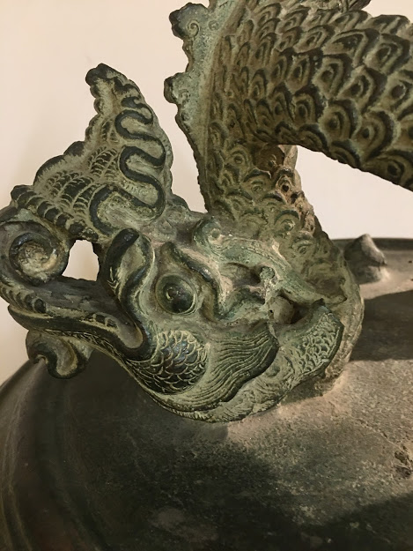
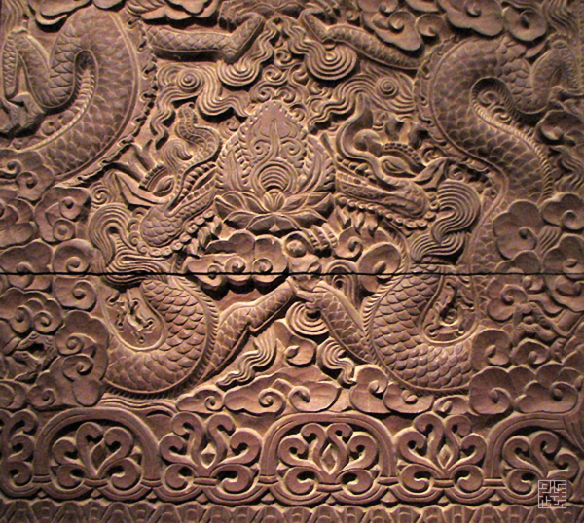
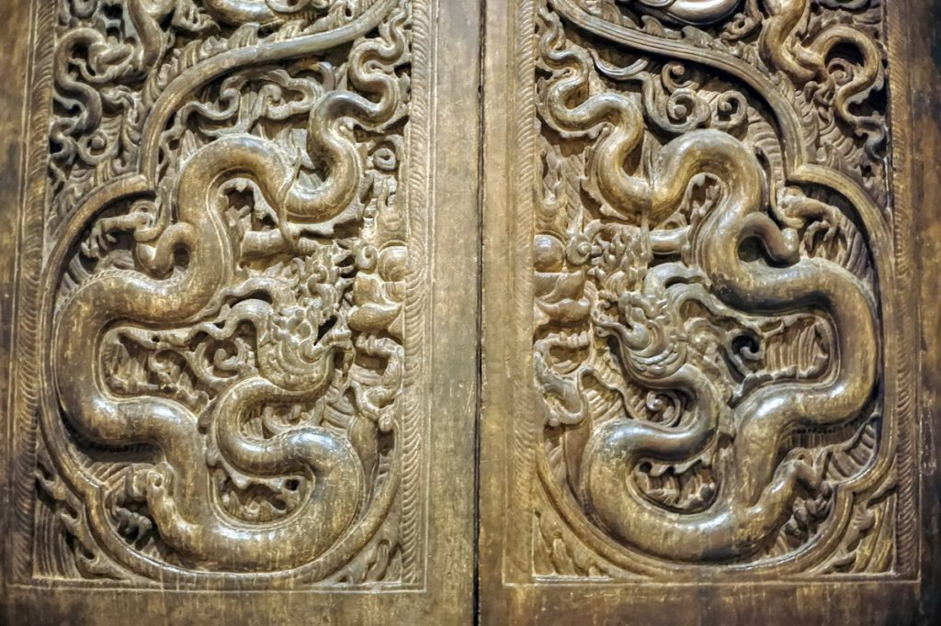
Đầu rồng ở quai chuông chùa Vân Bản
Rồng ở chùa Thái Lạc
Rồng trên cánh cửa chùa Phổ Minh

Slide 22
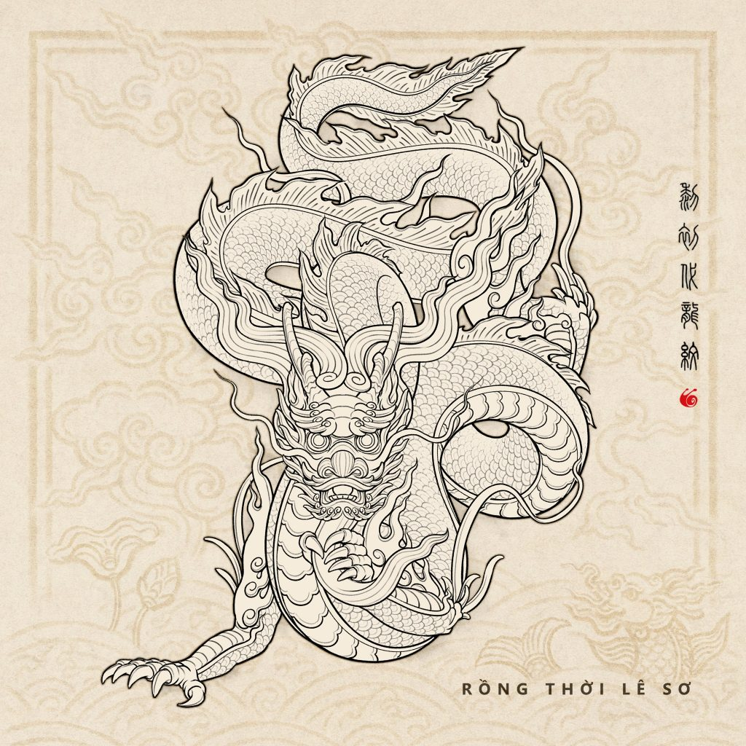
- Những khác biệt của con rồng thời Lê sơ so với với các thời đại trước thể hiện rõ nhất ở việc thay thế cái vòi bằng mũi
- Mặt rồng trông dữ hơn, lông mày cùng bộ râu quai nón rậm, thân hình to khỏe cứng cáp kết hợp với mây lửa, thể hiện sức mạnh uy quyền của bậc đế vương với con rồng 5 móng chỉ dành cho hoàng đế.

Slide 23
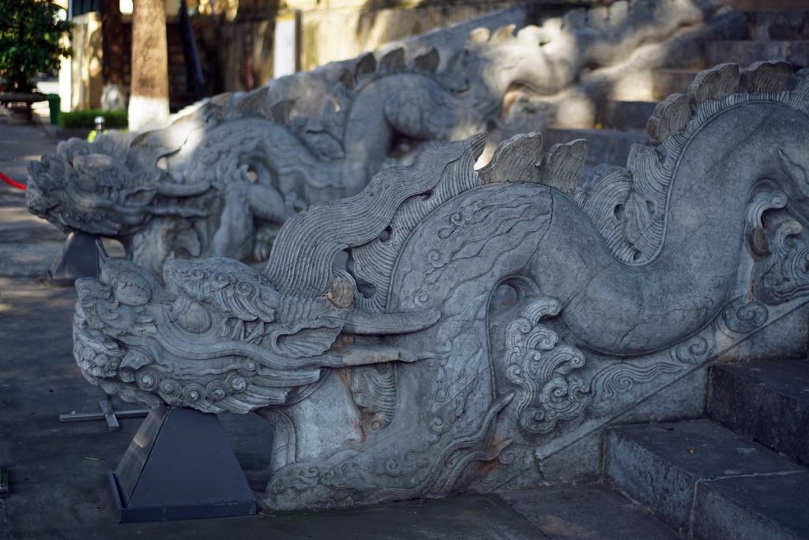
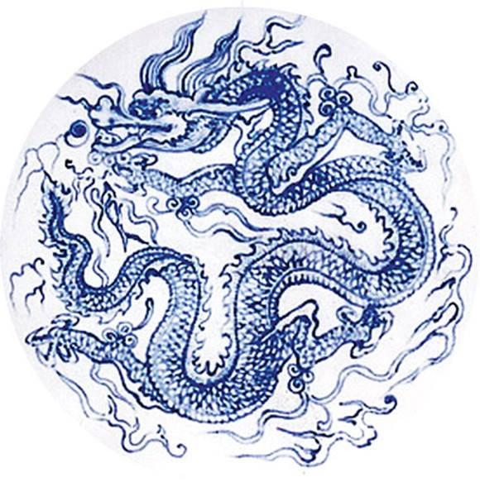
Tượng Rồng Lê sơ ở điện Kính Thiên
Rồng Lê Sơ trên đĩa men lam

Slide 26
- Rồng thời Lý thân tròn lẳn, khá dài, không có vẩy, uốn khúc mềm mại và thon dài từ đầu đến chân, trông nhẹ nhàng và thanh thoát. Rồng thường ngẩng đầu lên, miệng há to, mép trên của miệng không có mũi, kéo dài ra thành một cái vòi uốn mềm, vươn lên cao, vuốt nhỏ dần về cuối. Một chiếc răng nanh mọc từ cuối hàm trên, uốn cong và vắt qua vòi mép ở trên, có trường hợp răng nanh rất dài, uốn lượn mềm mại để vươn lên, hoặc với lên bao lấy viên ngọc.Thân rồng thời Lý dài, dọc sống lưng có một hàng vảy thấp tỉa riêng ra từng cái, đầu vây trước tua vào hàng vây sau. Bụng là đốt ngắn như bụng rắn, có bốn chân, mỗi chân có ba ngón trước, không có ngón chân sau. Vị trí của chân bao giờ cũng đặt ở một chỗ nhất định. Chân trước mọc gần giữa khúc uốn thứ nhất, chân đối xứng phía bên kia nằm gần cuối khúc uốn này. Hai chân sau bao giờ cũng ở gần khoảng giữa khúc uốn thứ ba. Cả bốn chân đều có khủy phía sau và có móng giống chân loài chim.Thời Lý là thời dân tộc mới giành lại được độc lập sau hơn nghìn năm, nên các nghệ nhân có ý thức tạo ra hình tượng rồng khác biệt với hình tượng rồng của Trung Hoa.Rồng thời Trần vẫn giữ dáng dấp như thời Lý, với các đường cong tròn nối nhau, các khúc trước lớn, các khúc sau nhỏ dần và kết thúc như đuôi rắn. Vẩy lưng vẫn thể hiện từng chiếc, nhưng không tựa đầu vào nhau như rồng thời Lý. Có khi vẩy lưng có dạng hình răng cưa lớn, nhọn, đôi khi từng chiếc vẩy được chia thành hai tầng. Chân rồng thường ngắn hơn, những túm lông ở khủy chân không bay ra theo một chiều nhất định như rồng thời Lý mà lại bay lên phía trước hay phía sau tùy thuộc vào khoảng trống trên bức phù điêu. Rồng thời Trần có sự xuất hiện chi tiết cặp sừng và đôi tay.Bạn đang sao chép nội dung của Trí Thức VN. Nếu là cá nhân sử dụng, vui lòng ghi rõ nguồn trithucvn.org. Nếu là website, kênh truyền thông, vui lòng chỉ sử dụng nội dung khi có sự cho phép của Trí Thức VN.

Slide 27
Đầu rồng thời Trần không phức tạp như rồng thời Lý. Rồng vẫn có vòi hình lá, vươn lên trên nhưng không uốn nhiều khúc. Chiếc răng nanh phía trước khá lớn, vắt qua sóng vòi. Miệng rồng há to nhưng nhiều khi không đớp quả cầu.Rồng thời Trần lượn khá thoải mái với động tác dứt khoát, mạnh mẽ. Thân rồng thường mập chắc, tư thế vươn về phía trước. Cách thể hiện rồng thời Trần không chịu những quy định khắt khe như thời Lý.
Đến thời Lê Sơ, hình tượng rồng có sự thay đổi hẳn, không nhất thiết là một con vật mình dài uốn lượn đều đặn nữa mà ở trong nhiều tư thế khác nhau. Đầu rồng to, bờm lớn ngược ra sau, mào lửa mất hẳn, thay vào đó là một chiếc mũi to. Mép trên của miệng rồng vẫn kéo dài nhưng được vuốt gần như thẳng ra, bao quanh có một hàng răng cưa kết lại như hình chiếc lá.

Slide 28
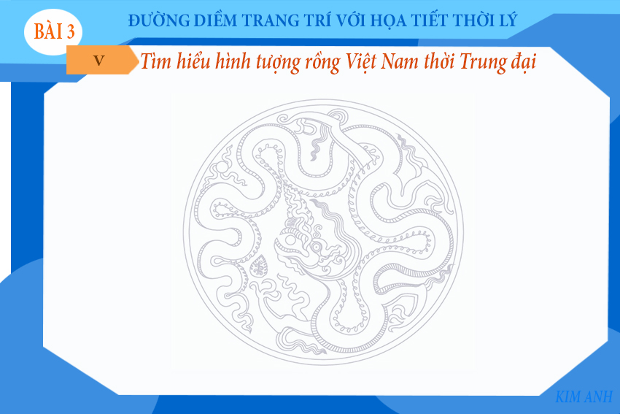
Họa tiết thời Trung đại rất phong phú, được lưu lại dưới nhiều hình thức mĩ thuật với chất liệu đa dạng như : gỗ, đá, gốm… trong các công trình kiến trúc.

Slide 29
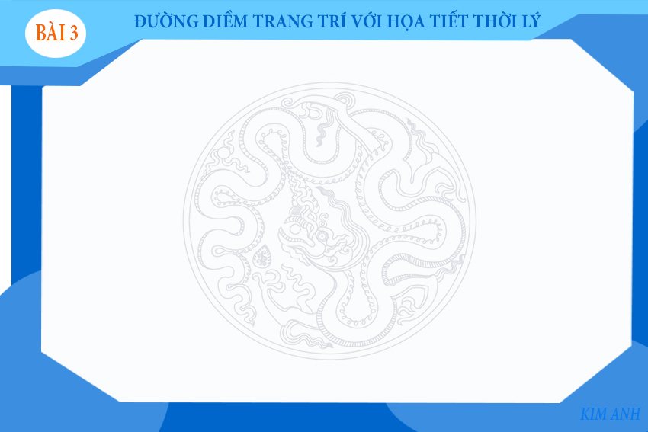
DẶN DÒ
. TIẾP TỤC HOÀN THÀNH BÀI VẼ
. CHUẨN BỊ DỤNG CỤ ĐẦY ĐỦ CHO
TIẾT HỌC SAU

